Slide 1
Kampanja za zdrava mjesta rada za razdoblje 2023. – 2025.
Siguran i zdrav rad u digitalno doba
Postizanje učinkovite prevencije u digitalnom svijetu rada

Slide 2

Pregled
O čemu je riječ?
Činjenice i brojke
Ciljevi kampanje
Prioritetna područja
Prevencija rizika
EU-OSHA i partneri u kampanji
Alati i resursi kampanje
Kako se uključiti

Slide 3
O čemu je riječ?
Digitalne tehnologije brzo mijenjaju način, mjesto i vrijeme našeg rada
Digitalna tehnologija pruža veće mogućnosti za radnike i poslodavce u svim sektorima, no predstavlja i izazove te rizike u pogledu sigurnosti i zdravlja

Slide 4
Činjenice i brojke – upotreba digitalnih tehnologija
EU-OSHA, OSH Pulse 2022.
  Radnici EU-a na radnom mjestu upotrebljavaju...
  prijenosna računala, tablete, pametne telefone (73 %)
  nosive uređaje (11 %)
  strojeve ili robote s integriranom umjetnom inteligencijom (5 %)
  robote koji su u interakciji s radnikom (3 %)
EU-OSHA, ESENER 2019.
  Na više od 80 % radnih mjesta u cijeloj Europi upotrebljavaju se osobna računala, prijenosna računala, tableti, pametni telefoni i drugi mobilni uređaji
Notes:
Izvor: EU-OSHA, „OSH Pulse – sigurnost i zdravlje na radu nakon pandemije”, 2022. (https://osha.europa.eu/hr/facts-and-figures/osh-pulse-occupational-safety-and-health-post-pandemic-workplaces).
Izvor: EU-OSHA, „Treće Europsko istraživanje poduzeća o novim rizicima i onima u nastajanju” (ESENER 3), 2019. Dostupno na: https://osha.europa.eu/hr/publications/home-based-teleworking-and-preventive-occupational-safety-and-health-measures-european-workplaces-evidence-esener-3

Slide 5
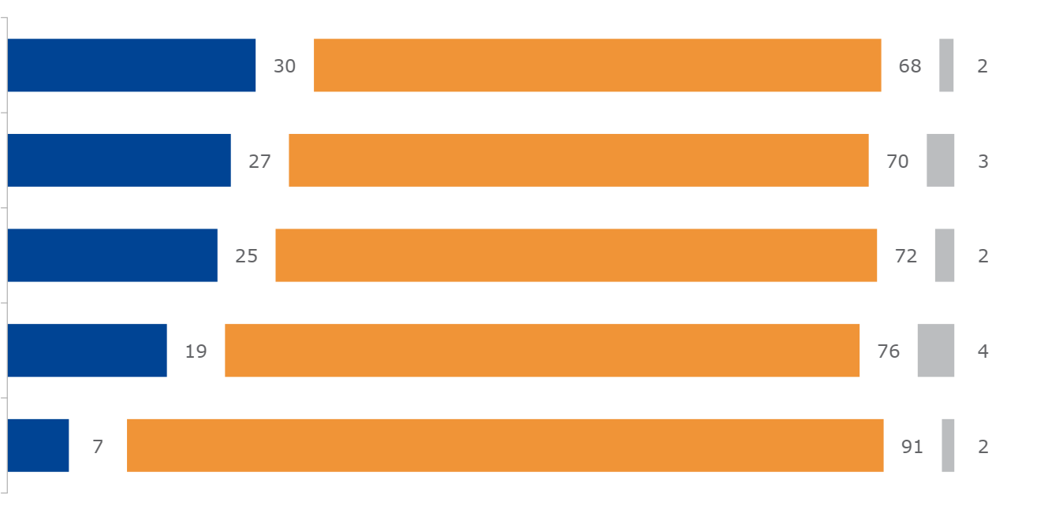
Činjenice i brojke – upotreba digitalnih tehnologija
EU-OSHA, OSH Pulse 2022.
Prema vašim saznanjima, upotrebljava li organizacija u kojoj radite digitalne uređaje kao što su tablet, pametni telefon, računalo, prijenosno računalo, aplikacije ili senzor u svrhu...?
Da
Ne
Ne znam
automatske raspodjele vaših zadataka, radnog vremena ili smjena
ocjenjivanja vaše uspješnosti koje provode treće strane (npr. klijenti)
osobnog nadzora ili praćenja vašeg rada i ponašanja
praćenja razine buke, kemikalija, prašine, plinova itd. u vašem radnom okruženju
osobnog nadzora vaših otkucaja srca, krvnog tlaka, držanja tijela itd.
Baza: svi ispitanici, EU27 (n = 25 683)
Notes:
Izvor: EU-OSHA, „OSH Pulse – sigurnost i zdravlje na radu nakon pandemije”, 2022. (https://osha.europa.eu/hr/facts-and-figures/osh-pulse-occupational-safety-and-health-post-pandemic-workplaces).
EU-OSHA je naručila anketu „Flash Eurobarometer – OSH Pulse”, kako bi stekla uvid u stanje sigurnosti i zdravlja na radu nakon pandemije.
Tijekom travnja i svibnja 2022. ispitan je reprezentativan uzorak od preko 27 000 zaposlenika u svim državama članicama EU-a, uz Island i Norvešku. Postavljena su im pitanja o duševnom i tjelesnom stresu s kojim se suočavaju te o važnosti mjera za sigurnost i zdravlje na njihovim radnim mjestima.
Anketa je sadržavala i pitanja o primjeni digitalnih tehnologija na radu te njihovu utjecaju na dobrobit radnika.

Slide 6
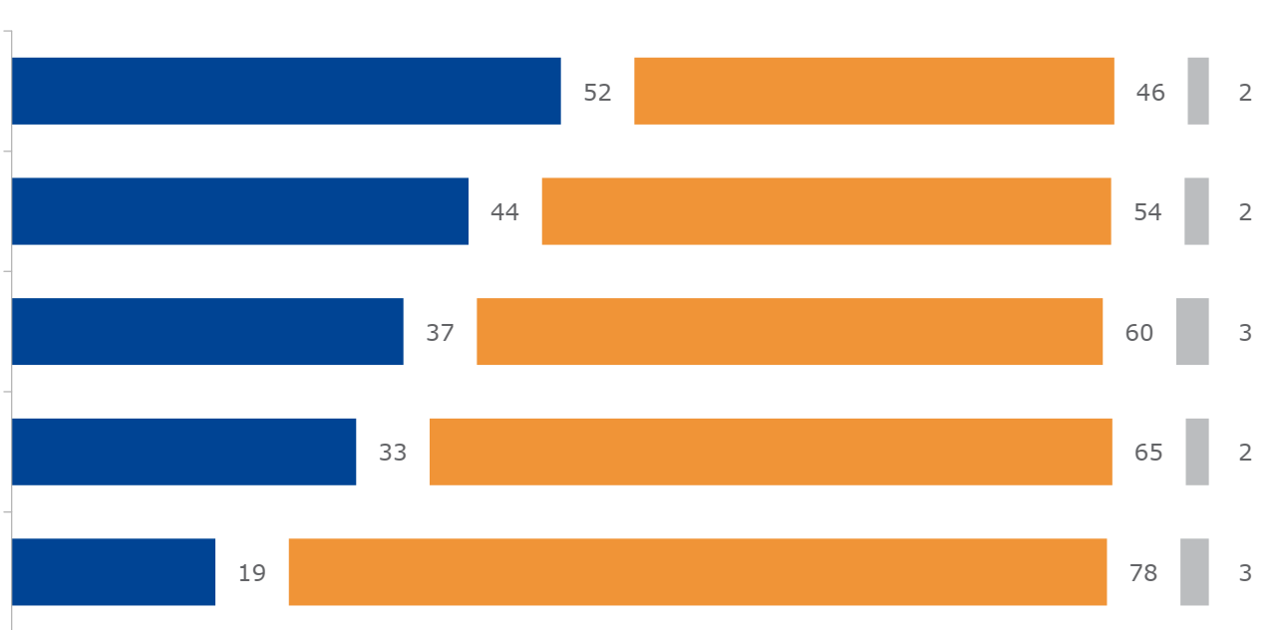
Činjenice i brojke – upotreba digitalnih tehnologija
EU-OSHA, OSH Pulse 2022.
Biste li rekli da upotreba digitalnih tehnologija na vašem radnom mjestu...?
Da
Ne
Ne znam
određuje brzinu ili tempo vašeg rada
rezultira time da radite sami
povećava nadzor nad vama na radu
povećava vaše radno opterećenje
smanjuje vašu autonomiju na radu
Baza: svi ispitanici, EU27 (n = 25 683)
Notes:
Izvor: EU-OSHA, „OSH Pulse – sigurnost i zdravlje na radu nakon pandemije”, 2022. (https://osha.europa.eu/hr/facts-and-figures/osh-pulse-occupational-safety-and-health-post-pandemic-workplaces).
EU-OSHA je naručila anketu „Flash Eurobarometer – OSH Pulse”, kako bi stekla uvid u stanje sigurnosti i zdravlja na radu nakon pandemije.
Tijekom travnja i svibnja 2022. ispitan je reprezentativan uzorak od preko 27 000 zaposlenika u svim državama članicama EU-a, uz Island i Norvešku. Postavljena su im pitanja o duševnom i tjelesnom stresu s kojim se suočavaju te o važnosti mjera za sigurnost i zdravlje na njihovim radnim mjestima.
Anketa je sadržavala i pitanja o primjeni digitalnih tehnologija na radu te njihovu utjecaju na dobrobit radnika.

Slide 7
Činjenice i brojke – rad na daljinu od kuće
EU-OSHA, OSH Pulse 2022.
Tijekom 2022. godine 17 % radnika uglavnom je radilo od kuće
90 % njih služilo se prijenosnim računalima, tabletima, pametnim telefonima
Radnici na daljinu koji rade od kuće rjeđe će prijaviti manjak autonomije, utjecaj na brzinu rada ili radne procese (14,4 %) u usporedbi s ukupnim brojem radnika
EU-OSHA, ESENER 2019.
Ukupno 12 % radnih mjesta u EU-u 2019. omogućilo je zaposlenicima da rade od kuće pomoću digitalnih tehnologija
Na 75 % radnih mjesta u EU-u redovito se provodi procjena rizika, ali samo 31 % onih koja omogućuju rad na daljinu od kuće obuhvaćaju i domove.
Notes:
Izvor: EU-OSHA, EU-OSHA, „OSH Pulse – sigurnost i zdravlje na radu nakon pandemije”, 2022. (https://osha.europa.eu/hr/facts-and-figures/osh-pulse-occupational-safety-and-health-post-pandemic-workplaces).
Izvor: EU-OSHA, Treće Europskog istraživanje poduzeća o novim rizicima i onima u nastajanju (ESENER 3), 2019. Dostupno na: https://osha.europa.eu/hr/publications/home-based-teleworking-and-preventive-occupational-safety-and-health-measures-european-workplaces-evidence-esener-3

Slide 8
Činjenice i brojke – Psihosocijalni rizici
EU-OSHA, ESENER 2019.
Psihosocijalni rizici koji se najčešće povezuju s digitalnim tehnologijama:
vremenski pritisak
dugo/neredovito radno vrijeme
loša komunikacija/suradnja
nesigurno radno mjesto
Notes:
Izvor: EU-OSHA, Treće Europsko istraživanje poduzeća o novim rizicima i onima u nastajanju (ESENER 3), 2019. Dostupno na: https://osha.europa.eu/hr/publications/third-european-survey-enterprises-new-and-emerging-risks-esener-3/view

Slide 9
Činjenice i brojke – Psihosocijalni rizici
EU-OSHA, ESENER 2019.
Radna mjesta koja prijavljuju psihosocijalne rizike zbog prisutnosti digitalne tehnologije, EU27
Osobna računala na fiksnim radnim mjestima | Nisu prisutni
 | Prisutni
Prijenosna računala, tableti, pametni telefoni ili drugi prijenosni uređaji | Nisu prisutni
 | Prisutni
Roboti u interakciji s radnicima | Nisu prisutni
 | Prisutni
Strojevi, sustavi ili računala koji određuju sadržaj ili tempo rada | Nisu prisutni
 | Prisutni
Strojevi, sustavi ili računala za praćenje učinka radnika | Nisu prisutni
 | Prisutni
Nosivi uređaji | Nisu prisutni
 | Prisutni
Vremenski pritisak
Loša komunikacija ili suradnja
Nesigurno radno mjesto
Dugo ili neredovito radno vrijeme
Notes:
Izvor: EU-OSHA, Treće Europsko istraživanje poduzeća o novim rizicima i onima u nastajanju (ESENER 3), 2019. Dostupno na: https://osha.europa.eu/hr/publications/home-based-teleworking-and-preventive-occupational-safety-and-health-measures-european-workplaces-evidence-esener-3
Ponderirani podatci (ponder: estex)

Slide 10
Ciljevi kampanje
Kampanjom se nastoji:
obogatiti znanje o sigurnoj i produktivnoj upotrebi digitalnih tehnologija u svim sektorima
podići razinu osviještenosti o digitalizaciji i njezinim posljedicama na sigurnost i zdravlje na radu
informirati o novim rizicima i mogućnostima
promicati procjenu rizika te zdravo i sigurno upravljanje digitalnom transformacijom rada
poticati razmjenu informacija i dobrih praksi

Slide 11




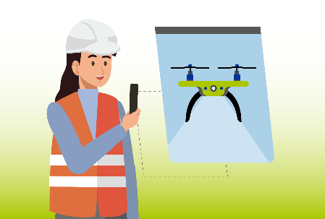

Prioritetna područja
Rad putem digitalne platforme
Automatizacija zadataka
Rad na izdvojenom mjestu rada i hibridni rad
Upravljanje radnicima uz pomoć umjetne inteligencije
Pametni digitalni sustavi
Notes:
Kampanja „Siguran i zdrav rad u digitalnom dobu“ organizirana je u pet prioritetnih područja koja se promoviraju putem posebne komunikacije i promotivnih paketa tijekom cijelog trajanja kampanje. Svako područje bavi se određenom temom povezanom sa sigurnošću i zdravljem na radu i digitalizacijom. Svaka tri do četiri mjeseca objavljuju se brojni materijali, uključujući izvješća, informativne listove, infografike i studije slučaja, kako bi se održao zamah kampanje.
Dodatni prioritet kampanje za razdoblje 2023. – 2025. jest razmatranje učinka digitalizacije na raznolikost radne snage, skupine ranjivih radnika i rodnu dimenziju. Kampanja će biti usmjerena i na osoblje zaposleno u okviru fleksibilnih radnih uvjeta, izvan prostorija poslodavca, koji su u kontaktu s klijentima ili ih posjećuju, ili rade u decentraliziranim prostorima (npr. radnici na daljinu, radnici koji rade putem platforme).
Digitalni rad putem platforme: plaćeni rad koji se obavlja putem internetske platforme, na njoj ili posredovanjem putem platforme
Automatizacija zadataka Sustavi koji se temelje na umjetnoj inteligenciji, utjelovljeni (robotika) ili neutjelovljeni (pametne aplikacije), koji mogu obavljati – s određenim stupnjem autonomije – fizičke ili kognitivne zadatke i postići specifične ciljeve
Rad na daljinu i hibridni rad : svaki oblik radnih dogovora koji uključuje upotrebu digitalne tehnologije (npr. osobna računala, pametne telefone, prijenosna računala, softverske pakete i internet) za rad od kuće ili, općenitije, izvan prostorija poslodavca ili na fiksnoj lokaciji.
Rukovođenje radnicima s pomoću umjetne inteligencije: sustavi i alati za rukovođenje kojima se prikupljaju podatci u stvarnom vremenu o ponašanju radnika iz različitih izvora u svrhu informiranja rukovodstva i podupiranja automatiziranih ili poluautomatiziranih odluka koje se temelje na algoritmima ili naprednijim oblicima umjetne inteligencije
Pametni digitalni sustavi: inteligentne aplikacije u kojima se upotrebljava umjetna inteligencija, prijenosna oprema, brze bežične mreže, u kombinaciji s senzorskim tehnologijama (npr. uređaji koji se nose na tijelu)

Slide 12

Prioritetno područje: rad putem digitalnih platformi
„Rad putem digitalne platforme često obuhvaća poslove u zanimanjima i sektorima koji su visokorizični i koji se povezuju s lošijim radnim uvjetima.”
Internetska usluga ili platforma za trgovanje na temelju digitalne tehnologije (uključujući uporabu mobilnih aplikacija) u vlasništvu poduzeća i/ili kojom upravlja poduzeće, s ciljem lakšeg povezivanja potražnje za radom i ponude rada, a koju pruža radnik putem platforme.
DEFINICIJA

Slide 13
Prioritetna područja – rad putem digitalnih platformi
MOGUĆNOSTI
autonomija radnika
fleksibilno radno vrijeme
poboljšan pristup tržištu rada za radnike u nepovoljnom položaju
RIZICI I IZAZOVI
profesionalna izolacija
dugo/neredovito radno vrijeme
algoritamsko upravljanje
digitalno praćenje/nadzor
ograničeni propisi o sigurnosti i zdravlju na radu

Slide 14

Prioritetna područja – automatizacija zadataka
„Korištenje digitalnih tehnologija za postupke automatizacije donosi niz mogućnosti, ali i potencijalnih rizika i izazova, kao što su gubitak svijesti o ljudskoj situaciji, pretjerano oslanjanje ili mogući gubitak specifičnih vještina radnika.”
Primjena sustava ili tehničkih postupaka na temelju kojih uređaj ili sustav (djelomično ili u cijelosti) obavlja funkciju koju je prethodno obavljao ili vjerojatno mogao (djelomično ili u cijelosti) obavljati čovjek.
DEFINICIJA

Slide 15
Prioritetno područje – automatizacija zadataka
MOGUĆNOSTI
automatizacija visokorizičnih ili repetitivnih radnih zadataka
više vremena za učenje/kreativnost radnika
smanjena izloženost opasnim okruženjima
RIZICI I IZAZOVI
gubitak svijesti o ljudskoj situaciji
pretjerano oslanjanje
mogući gubitak specifičnih vještina radnika

Slide 16

Prioritetno područje – rad na izdvojenom mjestu rada i hibridni rad
„Rad na izdvojenom mjestu rada mora biti uključen u obaveznu procjenu rizika koju provodi poslodavac.”
Rad na izdvojenom mjestu rada može se definirati kao svaki oblik radnog dogovora koji uključuje upotrebu digitalnih tehnologija (npr. osobnih računala, pametnih telefona, prijenosnih računala, softverskih paketa i interneta) za rad od kuće ili, općenitije, izvan prostorija poslodavca tijekom većine ili dijela radnog vremena. Kombinacija rada na izdvojenom mjestu rada i rada u prostorijama poslodavca naziva se i hibridnim radom. Rad na daljinu najčešće se definira kao rad na izdvojenom mjestu rada od kuće.
DEFINICIJA

Slide 17
Prioritetna područja – rad na izdvojenom mjestu rada i hibridni rad
MOGUĆNOSTI
veća autonomija i fleksibilnost
bolja ravnoteža privatnog i poslovnog života
veća motivacija i produktivnost
kraće vrijeme putovanja na posao i s posla
zaštita od visokorizičnih okruženja
RIZICI I IZAZOVI
izolacija i usamljenički rad
intenziviranje rada
dugo/neredovito radno vrijeme
sukobi između privatnog i poslovnog života
neodgovarajuća oprema

Slide 18


Prioritetna područja – upravljanje zaposlenicima putem umjetne inteligencije
„Ključno je izgraditi povjerenje u te sustave informiranjem, savjetovanjem i omogućavanjem radnicima da sudjeluju u njihovu osmišljavanju i provedbi.”
Sustav upravljanja radnicima u okviru kojeg se, često u stvarnom vremenu, prikupljaju podaci o radnom prostoru, radnicima i poslu koji oni obavljaju, koji se zatim unose u model temeljen na umjetnoj inteligenciji koji donosi automatizirane ili poluautomatizirane odluke ili donositeljima odluka pruža informacije o pitanjima u vezi s upravljanjem radnicima.
DEFINICIJA

Slide 19
Prioritetna područja – upravljanje radnicima putem umjetne inteligencije
MOGUĆNOSTI
automatizirano raspoređivanje i dodjela zadataka
optimizirana organizacija rada
informacije za utvrđivanje problema povezanih sa sigurnošću i zdravljem na radu
RIZICI I IZAZOVI
smanjena autonomija i kontrola radnika
veći pritisak da se radi brže
narušavanje privatnosti

Slide 20

Prioritetno područje – pametni digitalni sustavi
„Ti novi sustavi upotrebljavaju digitalne tehnologije u svrhu prikupljanja i analize podataka ili signala za utvrđivanje i procjenu rizika u vezi sa sigurnošću i zdravljem na radu, čime se sprječava ili smanjuje šteta te promiču sigurnost i zdravlje na radu.”
Digitalni sustavi za praćenje i poboljšanje sigurnosti i zdravlja radnika, uključujući pametnu osobnu zaštitnu opremu (OZO) – kojom se mogu utvrditi razine plinova, otrova, razine buke i visokorizične temperature, nosivi uređaji (pomoću kojih je moguće biti u interakciji s radnicima, sa senzorima koji mogu biti ugrađeni u kacige ili zaštitne naočale), mobilni ili statični sustavi s kamerama i senzorima (npr. bespilotne letjelice koje učinkovito dosežu i nadziru opasna područja na radnim lokacijama, čime se izbjegava opasnost za radnike u građevinskoj i rudarskoj industriji).
DEFINICIJA

Slide 21
Prioritetno područje – pametni digitalni sustavi
MOGUĆNOSTI
spriječiti i smanjiti štetu za radnike
bolja usklađenost sa sigurnošću i zdravljem na radu
informirano donošenje odluka
učinkovita provedba
više mogućnosti za osposobljavanje u virtualnom okruženju
RIZICI I IZAZOVI
netočnost podataka ili pogrešno tumačenje
pretjerano oslanjanje na tehnologiju
gubitak kontrole nad radnim zadacima

Slide 22
Prevencija rizika
pristup usmjeren na čovjeka
jednak pristup informacijama svih sudionika
savjetovanje/sudjelovanje radnika u razvoju, provedbi i uporabi digitalnih tehnologija i sustava
transparentnost o načinu rada digitalnog alata
holistički pristup evaluaciji digitalnih tehnologija i sustava

Slide 23
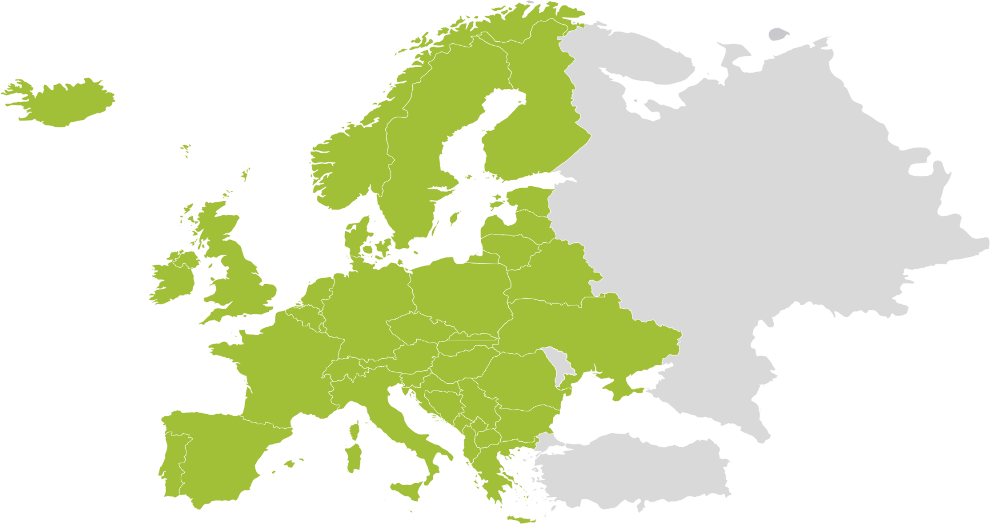

EU-OSHA i partneri u kampanji
  EUROPSKA PODUZETNIČKA MREŽA
  EUROPSKI SOCIJALNI PARTNERI
  AGENCIJE EU-a
  AMBASADORI PROJEKTA OSHVET
  SLUŽBENI PARTNERI KAMPANJE
  IINSTITUCIJE EU-a
NACIONALNE SREDIŠNJICE EU-OSHA-e
  MEDIJSKI PARTNERI
Notes:
Kampanju vodi EU-OSHA, uz pomoć mreže partnera u više od 30 zemalja, uključujući:
nacionalne središnjice
europske socijalne partnere
službene partnere kampanje
partnere OSHVET-a
medijske partnere
Europsku poduzetničku mrežu
institucije EU-a
ostale agencije EU-a.
Partneri djeluju kao posrednici između EU-OSHA-e i europske radne snage, dijeleći materijale kampanje i izvore na nacionalnoj razini. Predanost i aktivna uključenost partnera EU-OSHA-e održavaju kampanju i osiguravaju da se poruka kampanje uspješno promovira diljem Europe i dođe do poduzeća svih veličina.

Slide 24










Resursi kampanje
Publikacije
Paket alata za kampanju
Komplet za društvene mreže
Filmovi o Napu
Materijali u okviru kampanje
OSHwiki
Studije slučaja
Zakonodavstvo i propisi
Infografike
Notes:
Publikacije
Niz izvješća o istraživanju, sažetaka i informativnih letaka o rizicima povezanima sa sigurnošću i zdravljem na radu te digitalizacijom dostupno je i može se besplatno preuzeti s interneta. Ove se publikacije mogu koristiti u svrhu informiranja o preventivnim mjerama na radnom mjestu.
Materijali u okviru kampanje
Materijali kampanje „Siguran i zdrav rad u digitalnom dobu“, poput vodiča za kampanju i promocijskih brošura, pojašnjavaju kako kampanja funkcionira i kako se u nju uključiti. Materijali pojašnjavaju i kako se vodič može primijeniti na radnom mjestu.
Paket alata za kampanju
Paket alata za kampanju pruža praktične i detaljne savjete o planu i uspješnom provođenju kampanje. To uključuje primjere različitih komunikacijskih alata i nuđenje savjeta o njihovoj najboljoj primjeni.
Komplet za društvene mreže
Zbirka materijala relevantnih za kampanju posebno jeizrađena za objavu i dijeljenje putem računa na društvenim mrežama. Resursi uključuju izbor gotovih poruka s pratećim vizualnim materijalima i videozapisima.
Filmovi o Napu
Snimljeno je nekoliko kratkih filmova o podizanju svijesti - s glavnim crtanim junakom Napom - na temu digitalizacije na radnom mjestu. To je odličan način za uključivanje poduzeća i informiranje istih o poruci kampanje.
OSHwiki
Odjeljak na platformi OSHwiki posvećen je sigurnosti i zdravlju na radu i digitalizaciji. Sadržava relevantne članke i poveznice na dodatne informacije o toj temi.
Studije slučaja
Uz studije slučajeva u bazi podataka, dostupne su i studije slučajeva politika u državama članicama EU-a i izvan EU-a. Ove studije slučajeva opisuju uspješne čimbenike i prenosivost inicijativa nacionalnih politika.
Zakonodavstvo
Poslodavac je zakonski obvezan za osiguranje sigurnosti i zdravlja na radnom mjestu. Rizici koji proizlaze iz digitalizacije na radnom mjestu obuhvaćeni su područjem primjene Okvirne direktive o sigurnosti i zdravlju na radu (Direktiva 89/391/EEZ – Okvirna direktiva o sigurnosti i zdravlju na radu), a neki od rizika koji proizlaze iz upotrebe digitalnih tehnologija na radnom mjestu rješavaju se posebnim direktivama:
Direktiva 90/270/EEZ – Direktiva o radu sa zaslonima
Direktiva 2009/104/EZ - Direktiva o uporabi radne opreme na radu
Direktiva 2006/42/EZ (nova Direktiva o strojevima)
Direktiva 89/654/EEZ o zahtjevima za mjesto rada
Direktiva 2003/88/EZ – Radno vrijeme
Direktiva 2002/14/EZ – Informiranje i savjetovanje Zaposlenici
Potpuni pregled relevantnih zakonskih propisa o sigurnosti i zdravlju na radu dostupan je na internetskim stranicama EU-OSHA-e (https://osha.europa.eu/en/safety-and-health-legislation).
Infografike
Infografike mogu biti moćan alat u digitalnom dobu. Njima se čak i komplicirane informacije mogu prenijeti na jasan, jezgrovit i lako pamtljiv način, a mogu se i dijeliti putem interneta.

Slide 25




Kako se uključiti
Europski tjedan
Partnerstvo u kampanji
Nagrade za dobru praksu
Paket alata za kampanju
Komplet za društvene mreže
Certifikat o sudjelovanju
Materijali u okviru kampanje
Događanja
Notes:
Europski tjedan
Naš svjetski poznati Europski tjedan o sigurnosti i zdravlju na radu održava se svake godine u listopadu i vrhunac je u kalendaru kampanje. Možete se uključiti u mnoga događanje za podizanje svijesti koji su organizirani u EU-u i šire, poput natjecanja, posebnih filmskih prikazivanja, događanja putem socijalnih medija i konferencija.
Partnerstvo u okviru kampanje
Uspjeh kampanje ovisi o snažnom partnerstvu između EU-OSHA-e i ključnih sudionika. Paneuropske i međunarodne organizacije posvećene području sigurnosti i zdravlja na radu mogu postati službeni partneri kampanje, što im omogućuje da uživaju koristi od:
promoviranja na razini EU-a i u medijima
prilika za umrežavanje i razmjene
dijeljenja dobrih praksi s ostalim partnerima iz kampanje
pozivnica za manifestacije EU-OSHA-e
paketa dobrodošlice
certifikata o partnerstvu.
Nagrade za dobru praksu
Kao dio kampanje, nagrade za dobru praksu pokazuju inovativne pristupe u upravljanju sigurnošću i zdravljem na radu te se njima prepoznaju uspješne i održive inicijative za upravljanje rizicima povezanima sa sigurnošću i zdravljem na radu te digitalizacijom. Organizacije u državama članicama EU, zemljama kandidatkinjama, potencijalnim zemljama kandidatkinjama i državama članicama Europskog udruženja slobodne trgovine (EFTA) pozvane su na podnošenje prijava na temu upravljanja sigurnošću i zdravljem na radu te digitalizacijom na radnom mjestu. Dobitnici će biti objavljeni na dodjeli nagrada.
Paket alata za kampanju
Našem paketu alata za kampanju možete pristupiti kako biste dobili podršku za pokretanje vlastite kampanje za podizanje svijesti o učinku digitalizacije na sigurnost i zdravlje na radu. Paket alata nudi detaljne smjernice kroz postupak pripreme i provođenja kampanje te iskorištavanja vaših resursa.
Materijali u okviru kampanje
Materijali u okviru kampanje sadrže sve što vam je potrebno za promoviranje i doprinos kampanji „Siguran i zdrav rad u digitalnom dobu”. Čitav niz resursa dostupan je za besplatno preuzimanje, uključujući i vodič za kampanju, promocijski letak i plakat te letak za nagrade za dobru praksu.
Komplet za društvene mreže
Ostvarite koristi od paketa za društvene mreže – skup materijala za vaše račune na društvenim mrežama. Počnite tako da odaberete već gotove poruke i prateće vizualne sadržaje i videozapise.
Događanja
Možete pogledati predstojeća događanja u okviru kampanje „Siguran i zdrav rad u digitalnom dobu”. Događanja se mogu pretraživati po zemljama i datumu, a svako događanje može se dodati u vaš kalendar kako biste bili sigurni da ga nećete propustiti.
Certifikat o sudjelovanju
Za organizaciju događanja i aktivnosti ili provođenje vlastite kampanje kao potporu Kampanji za zdrava radna mjesta, primit ćete certifikat o sudjelovanju kao priznanje za vaš trud i doprinos.

Slide 26






Pridružite nam se izvan bitova i bajtova!
Više informacija potražite na mrežnom mjestu kampanje:
  www.healthy-workplaces.eu
Pretplatite se na bilten kampanje:
  https://healthy-workplaces.osha.europa.eu/hr/media-centre/newsletter
Pratite aktivnosti i događanja na društvenim mrežama:
Saznajte više o događanjima u vašoj zemlji u nacionalnoj središnjici:
  https://healthy-workplaces.osha.europa.eu/hr/campaign-partners/national-focal-points
2023.
listopad
POKRETANJE KAMPANJE
#EUhealthyworkplaces
Notes:
© Europska agencija za sigurnost i zdravlje na radu, 2023.
Umnožavanje je dopušteno uz uvjet navođenja izvora.
Za svaku uporabu ili reprodukciju fotografija ili drugog materijala koji nije zaštićen autorskim pravom EU-OSHA-e potrebno je zatražiti dopuštenje izravno od nositeljâ autorskih prava.

